Slide 1
VY_32_INOVACE_ROZ_17
Variabilní rozvod Honda VTEC

Slide 2
Rozvod Honda VTEC
je charakteristický elektronicky řízenou změnou časování a zdvihu ventilů v závislosti na provozním režimu motoru. Rozvod byl původně vyvíjen pro závodní motory F 1 se snahou dosáhnout co nejlepší výkonové parametry.
U motorů určených pro osobní vozidla má využití jak u motorů s rozvodem DOHC tak i u motorů s rozvodem SOHC.

Slide 3
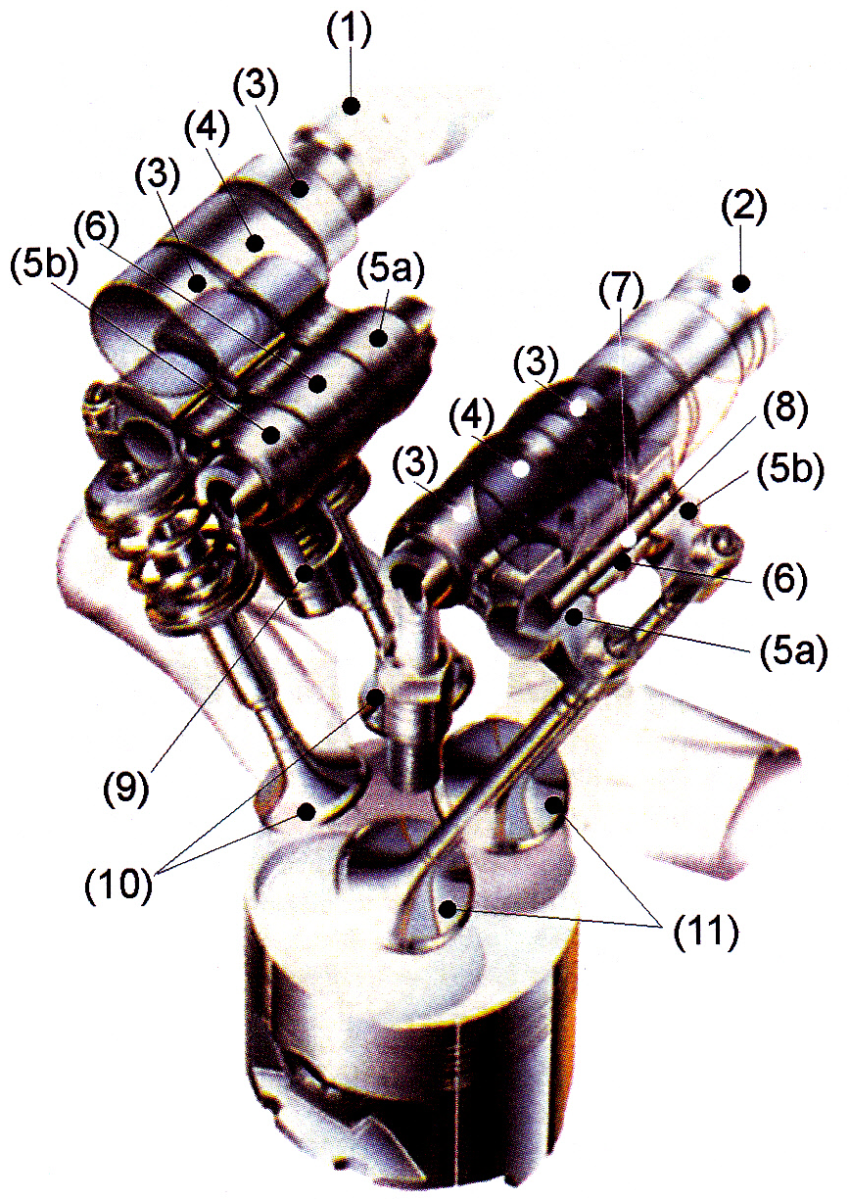
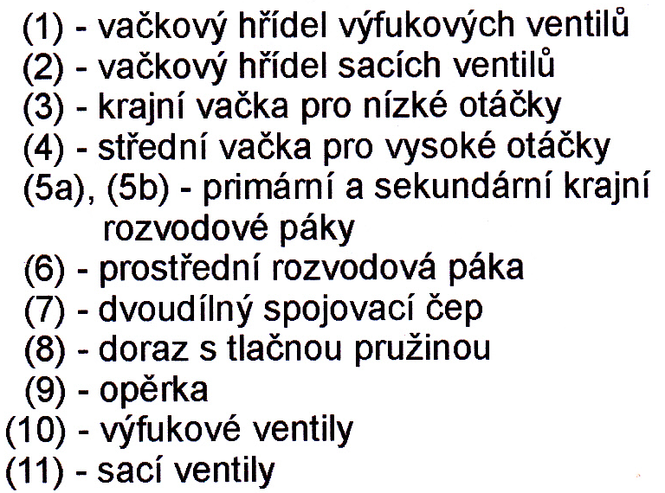
1. Rozvod DOHC VTEC
Hlavní části:

Slide 4
Činnost
Nízké otáčky – krajní vačky otevírají ventily přímo rozvodovými pákami, každý z ventilů má různý zdvih, aby bylo dosaženo rozvíření směsi. Střední vačka běží naprázdno, střední páka se volně vykyvuje
Vysoké otáčky – hydraulickým posuvem děleného čepu dochází k propojení všech tří rozvodových pák a ovládání ventilů určuje střední „ostrá“ vačka, tím se zvýší výkon a průběh točivého momentu.
.

Slide 5
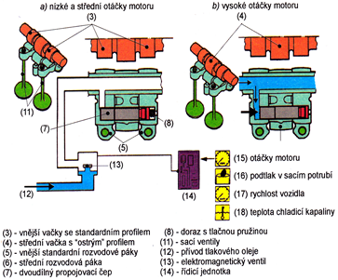
schéma činnosti

Slide 6
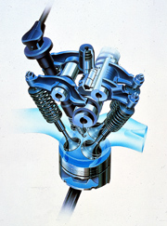
2. Rozvod SOHC VTEC
Vačkový hřídel je umístěn v hlavě válců a pro ovládání ventilů se požívají místo rozvodových pák vahadla. Proměnné časování je pouze pro sací ventily.

Slide 7
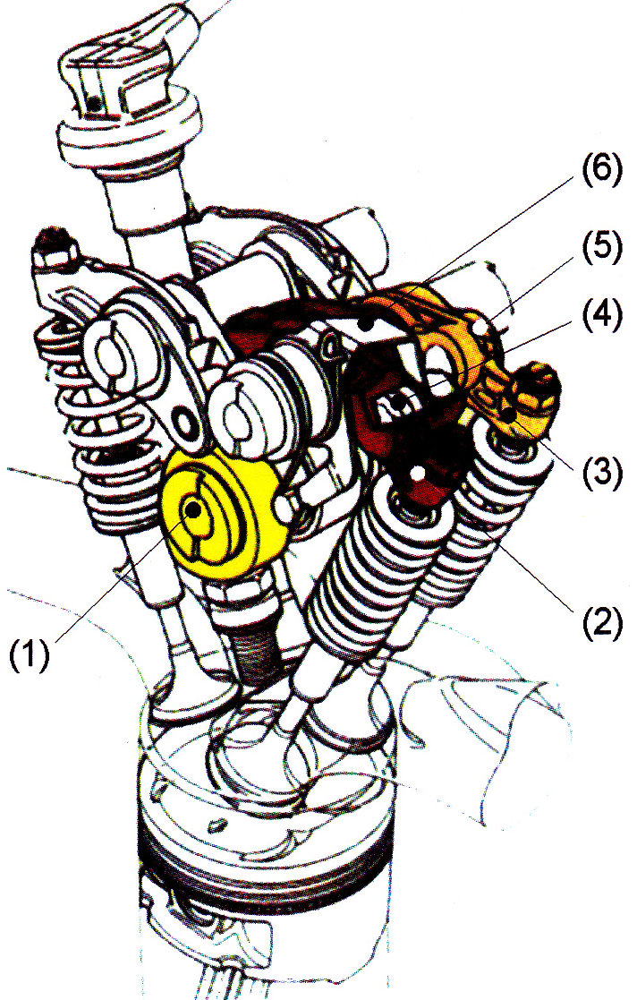
3. Honda VTEC – E
Hlavní části

Slide 8
Činnost
Nízké otáčky – jeden z obou sacích ventilů je „vyřazen“ z provozu. Funkční ventil má plný zdvih 8 mm, vyřazený pouze 0,65 mm. Tím je umožněno vrstvení zápalné směsi a možnost spalovat chudou směs.
Vysoké otáčky – pomocí dvoudílného propojovacího čepu dochází k propojení obou vahadel a oba ventily jsou řízeny hlavní vačkou a mají stejný zdvih 8 mm.

Slide 9
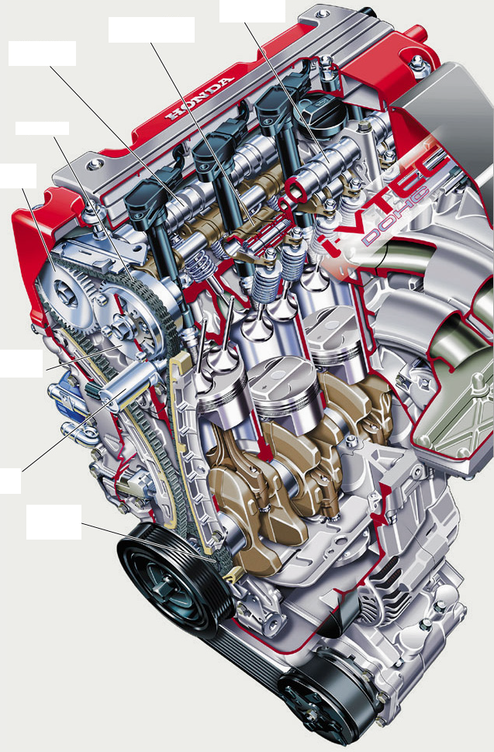
4. Rozvod i-VTEC
2
1
3
1 – vačkový hřídel SV
2 – jednotka VTCE
3 – vačkový hřídel VV
4 – ozubený řemen
5 – kolo pohonu vačkového hř.
6 – kolo pohonu čerpadla
7 – selenoid VTC
8 – kolo pohonu rozvodu
4
5
6
7
8

Slide 10
Činnost:
Jedná se o rozvod DOHC VTEC doplněný o systém VTC, který umožňuje měnit vzájemné překrytí sacích a výfukových ventilů. Činnost je rozdělena na 4 varianty. V prvních třech variantách motor pracuje jako VTEC-E, plně využívá recirkulace výfukových plynů a ventily dosahují velkého překrytí. Ve čtvrté variantě používá motor všechny 4 ventily.

Slide 11
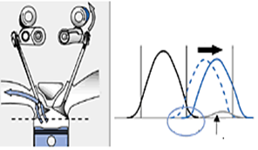
varianta
Spalování chudé směsi směšovací poměr je 20:1. Překrytí ventilů je minimální.
VV SV
DÚ
HÚ
DÚ
druhý SV uzavřen

Slide 12
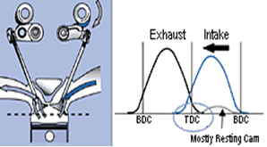
2. varianta
Spalování směsi v poměru 14,7:1, využívá se ERG efekt a překrytí ventilů je maximální.

Slide 13
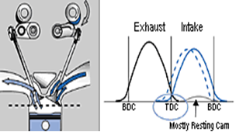
3. varianta
Dynamické překrytí ventilů na základě otáček motoru a jeho zatížení.

Slide 14
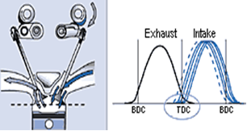
4. varianta
Motor pracuje ve vysokých otáčkách, oba sací ventily se otevírají a motor pracuje s ostrou vačkou. Překrytí ventilů je optimální za účelem dosažení maximálního točivého momentu.

Slide 15
Použitá literatura
JAN, Zdeněk, Bronislav ŽDÁNSKÝ a Jinřich KUBÁT. Automobily: Motory. 1. vyd. Brno: Avid, 2008, 165 s. ISBN 978-80-903671-7-3.
The K20A : Honda's first DOHC iVTEC Engine. WongKN VTEC Asie [online]. 2000, č. 1 [cit. 2013-06-02]. Dostupné z: http://asia.vtec.net/article/k20a/
DOHC i-VTEC, nebo "dva-roll ďábel" od Hondy. Procivic.ru [online]. 2009, č. 1, s. 13 [cit. 2013-06-02]. Dostupné z: http://www.procivic.ru/honda/dohc-i-vtec-vtc-technology/

